Slide 1
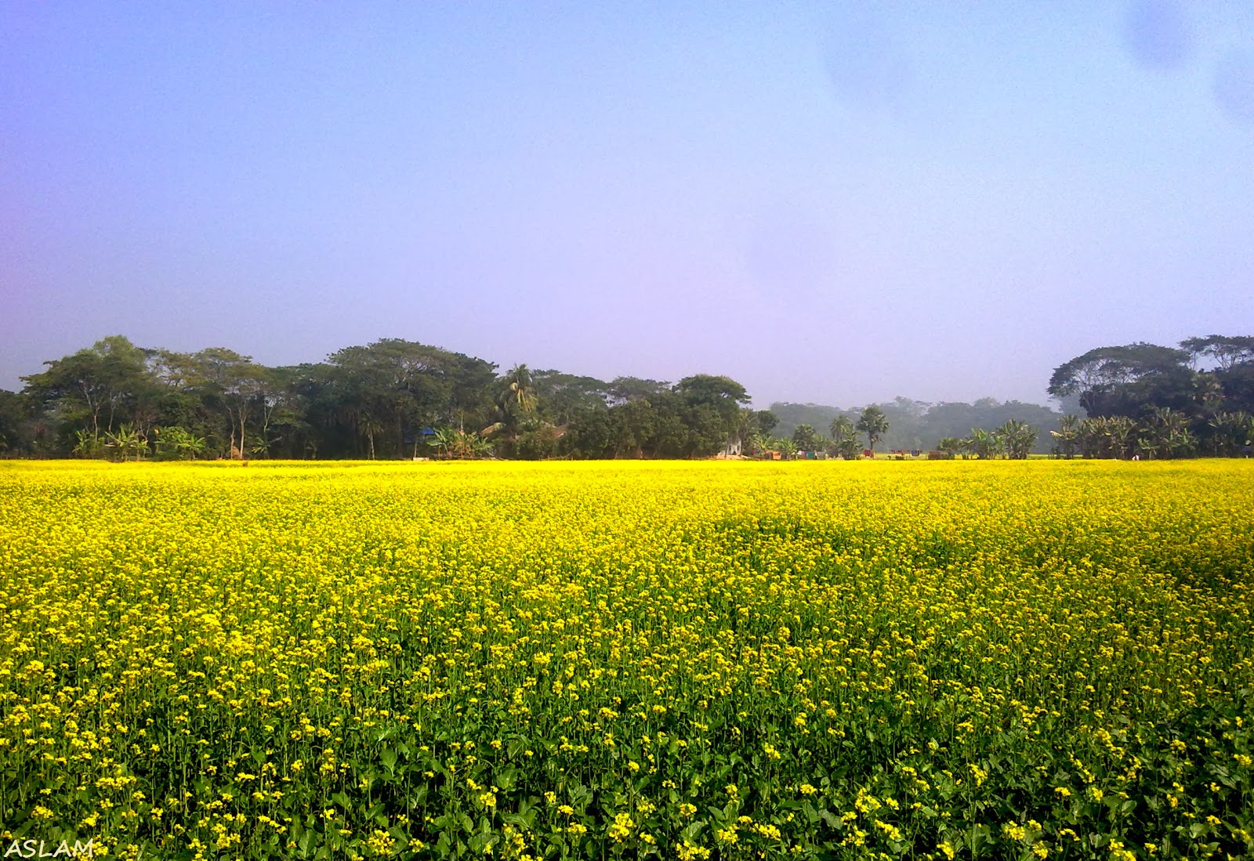
こんにちわ みなさん
バングラデシュ

Slide 2
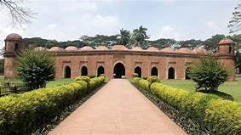
Shaiṭh Gombuj Moshjid

Slide 3
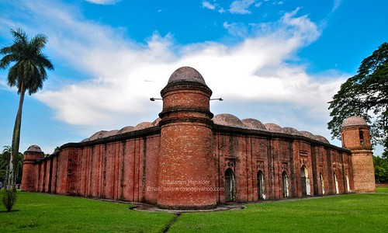
みなみ

Slide 4
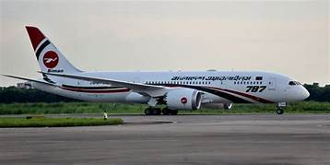
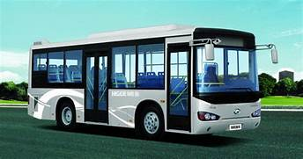
ひこうき
バス

Slide 5
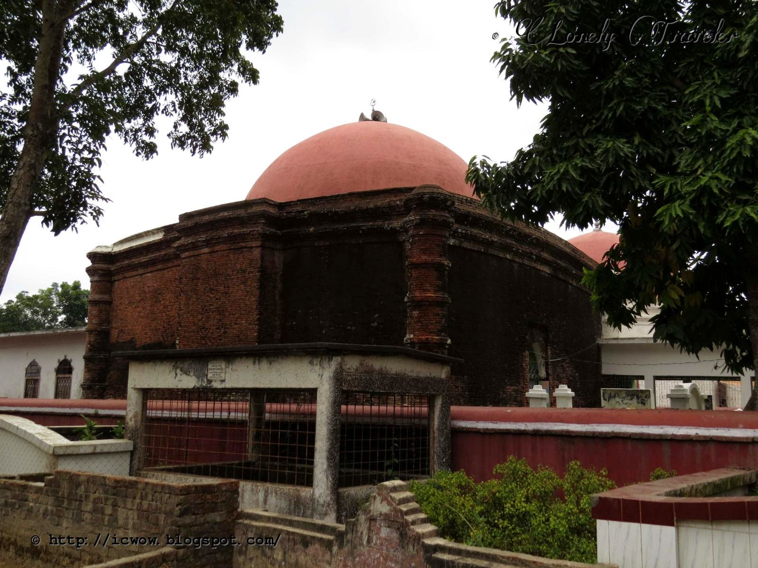
マザーリシャリフ

Slide 6


Ticket Booking

Slide 7
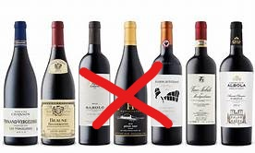
アルコール

Slide 8
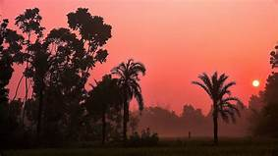
よろしく おねがいします

